Slide 1
System Deweloperskiego Funduszu Gwarancyjnego (System DFG)

Slide 2
SYSTEM DFG
Wnioskodawca | Minister Finansów, Funduszy i Polityki Regionalnej
Beneficjent | Ubezpieczeniowy Fundusz Gwarancyjny
Partnerzy | Brak
Źródło finansowania | Projekt będzie ubiegał się o dofinansowanie ze środków Europejskiego Funduszu Rozwoju Regionalnego w ramach II Osi priorytetowej POPC – „E-administracja i otwarty rząd”, działanie 2.1 „Wysoka dostępność i jakość e-usług publicznych”. Środki krajowe: budżet państwa - część 27 – Informatyzacja
Całkowity koszt projektu | 30 024 954 zł brutto
Planowany okres realizacji | 17.05.2021 do 15.11.2023

Slide 3
CELE PROJEKTU
Cel – 1 | Poprawa bezpieczeństwa Nabywcy lokalu mieszkalnego lub domu jednorodzinnego poprzez udostępnienie Obywatelom e-usług on-line wspierających ich funkcjonowanie na rynku pierwotnym nieruchomości mieszkalnych w Polsce.
Cel – 2 | Zapewnienie Nabywcom realizacji on-line spraw związanych z DFG np.: zwrot środków wpłaconych na rzecz dewelopera, udostępnienie danych umów i MRP, obsługa niezgodności.
Cel – 3 | Udostępnienie Bankom, Deweloperom i Syndykom usług sieciowych i formularzy on-line do obsługi danych w Ewidencji DFG.
Cel – 4 | Udostępnienie Organom administracji publicznej sprawozdań o stanie środków DFG i ich wykorzystaniu.
Cel strategiczny | Program Operacyjny Polska Cyfrowa (POPC), II Oś Priorytetowa E-administracja i otwarty rząd, Cel szczegółowy 2: działanie nr 2.1 Wysoka dostępność i jakość e-usług publicznych. Programy strategiczne: Program Zintegrowanej Informatyzacji Państwa na lata 2014-2022, Cel główny: Modernizacja administracji publicznej z wykorzystaniem technologii cyfrowych nakierowana na potrzebę podniesienia sprawności państwa i poprawienie jakości relacji administracji publicznej z obywatelami i innymi interesariuszami, Cele szczegółowe: 4.2.1. Zwiększenie jakości oraz zakresu komunikacji między obywatelami i innymi interesariuszami a państwem. 4.2.2. Wzmocnienie dojrzałości organizacyjnej jednostek administracji publicznej oraz usprawnienie zaplecza elektronicznej administracji. Strategia na rzecz Odpowiedzialnego Rozwoju do roku 2020 (z perspektywą do 2030), Cel główny: Tworzenie warunków dla wzrostu dochodów mieszkańców Polski przy jednoczesnym wzroście spójności w wymiarze społecznym, ekonomicznym, środowiskowym i terytorialnym, Cel szczegółowy III: Skuteczne państwo i instytucje służące wzrostowi oraz włączeniu społecznemu i gospodarczemu, Obszar: E-Państwo.

Slide 4
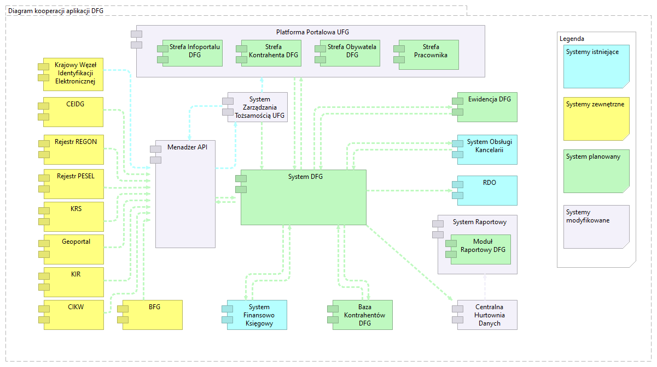
ARCHITEKTURA

Slide 5
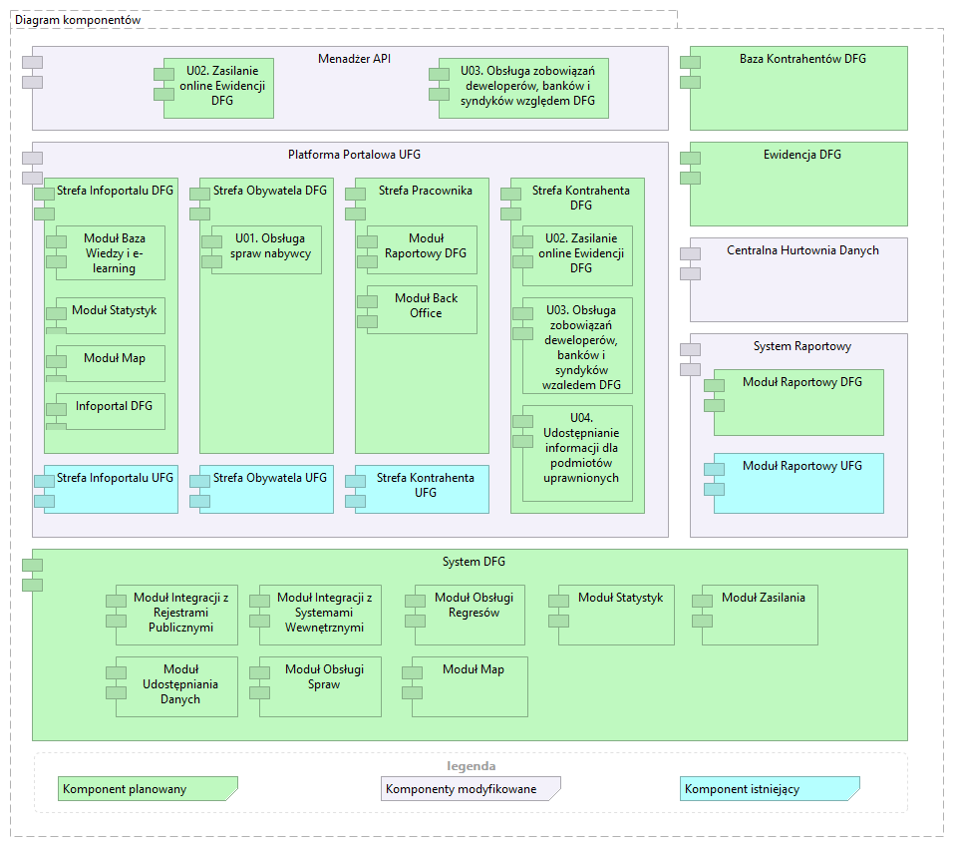
KOMPONENTY SYSTEMU

Slide 6
KORZYŚCI
Wdrożenie e-usług pozwoli Nabywcom uniknąć bądź zminimalizować dotkliwe konsekwencje finansowe związane z ryzykiem utraty środków finansowych przelewanych na rachunki powiernicze, którym zostanie udzielona ochrona przez DFG oraz sprawy dotyczące DFG w tym wnioski o zwrot środków w formie elektronicznej przez Internet
Udostępnienie danych z Ewidencji DFG pozwoli Obywatelom na dostęp do informacji na temat rynku deweloperskiego i inwestycji deweloperów, które nie były do tej pory dostępne, lub dostęp do nich był mocno ograniczony, a mogą być pomocne przy podejmowaniu decyzji przez potencjalnych Nabywców.
Integracja z systemami zewnętrznymi, w tym rejestrami publicznymi gromadzącymi referencyjne dane o obywatelach, Centralną Informacją Ksiąg Wieczystych oraz Geoportalem pozwoli na dostęp z jednego miejsca do dotąd rozproszonych informacji.
Banki, Deweloperzy i Syndycy masy upadłościowej uzyskają możliwość realizacji obowiązków ustawowych w drodze teletransmisji.

Slide 7
Dziękuję za uwagę

